Slide 1

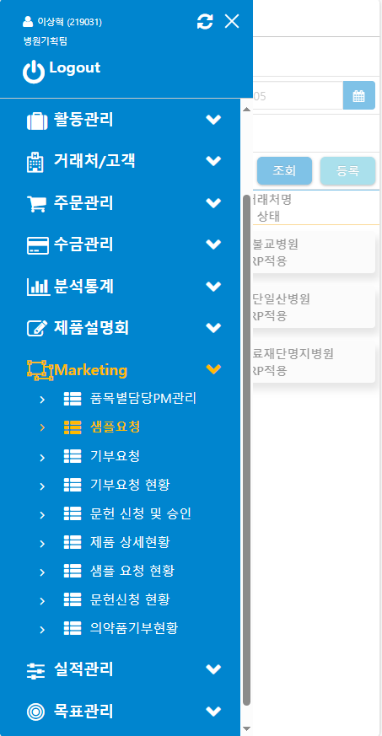
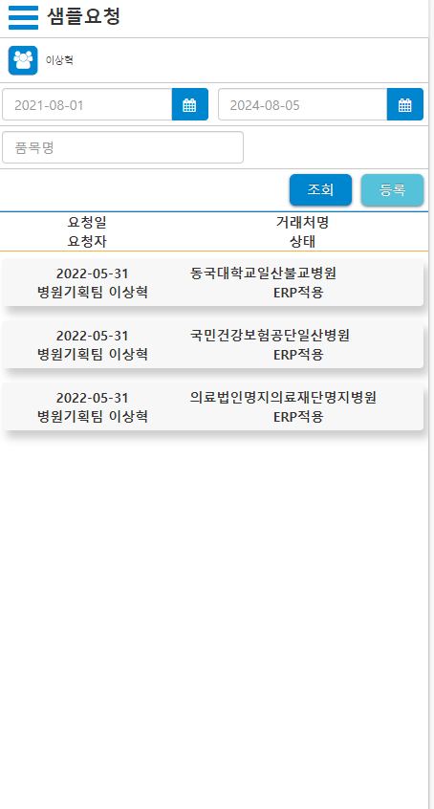
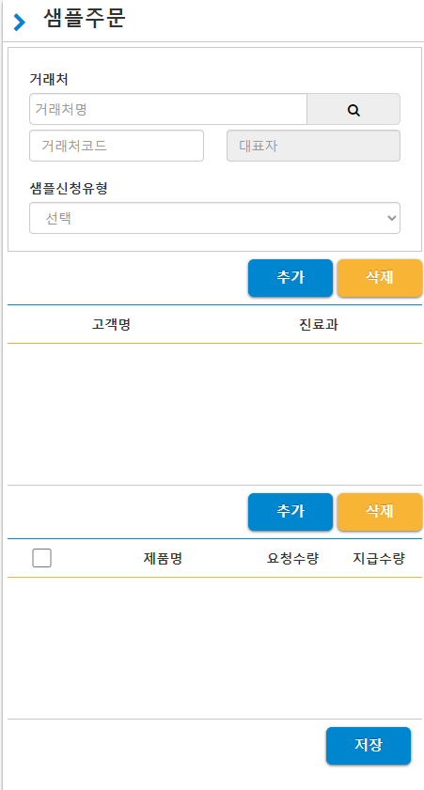
8. 샘플 요청
● SFA → Marketing → 샘플요청
② 거래처 조회
① 등록
③ 유형 선택
-신약접수(종병)
-제품소개용
④ 고객 조회
✔
✔
⑤ 품목 조회
의료인 1인당 수량 1개
※ 문의 : 규정 : 준법팀 (☎ 02-2204-7038 ) / 주문 및 배송 : 각 품목PM

